Slide 1
Найкращий подарунок
читання

Slide 2
Приготуй вчись
Аркуш паперу
Кольорові олівці
Читати уважно інструкції і крокувати за ними
Робити зупинки в роботі
Самостійно вести записи охайно і розбірливо

Slide 3
Крок 1
Намалюй подарунок, який буде найкращим для тебе.
Напиши, чому він найкращий.

Slide 4
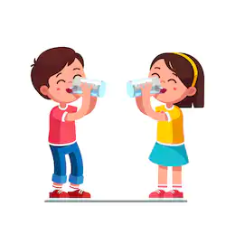
Стоп урок!
Попий води
Зроби декілька вправ

Slide 5
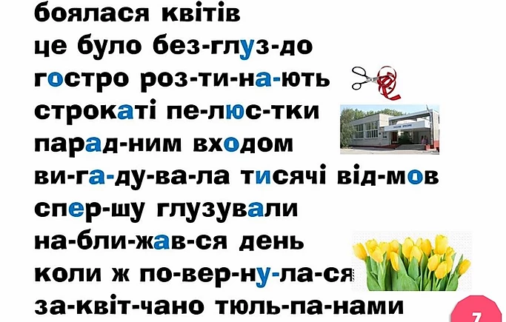
Крок 2 - розчитування

Slide 6
Крок 3
Прочитай оповідання Дмитра Кузьменка «Найкращий подарунок».
Зупиняйся, обмірковуй значення виділених слів.
Що тебе здивувало в цій історії?
Які слова залишилися незрозумілими? Прочитай ТЛУМАЧ.

Slide 7
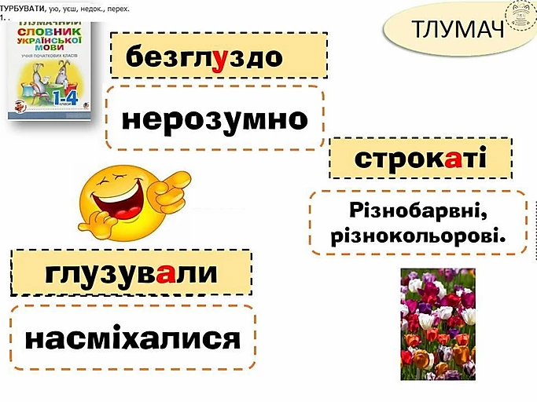
тлумач

Slide 8

тлумач

Slide 9
Стоп урок!
Попий води
Зроби декілька вправ

Slide 10
Крок 5
Прочитай оповідання ще раз. Обери, як будеш читати.
Самостійно
У парі з кимось з рідних
Прочитай питання в кінці тексту. Відповіді запиши.
Сашко запропонував Олі квіти, бо ......​
Сашко плакав, бо ......
Оля не вилікувалася від страху, бо....

Slide 11
Домашнє завдання
Навчись читати текст виразно і без помилок
Намалюй на аркуші Оліни страхи
  Як ти думаєш вони виглядають?
  Чи будуть вони кольорові?

